Slide 1



ÂM NHẠC
KHỞI ĐỘNG

Slide 2





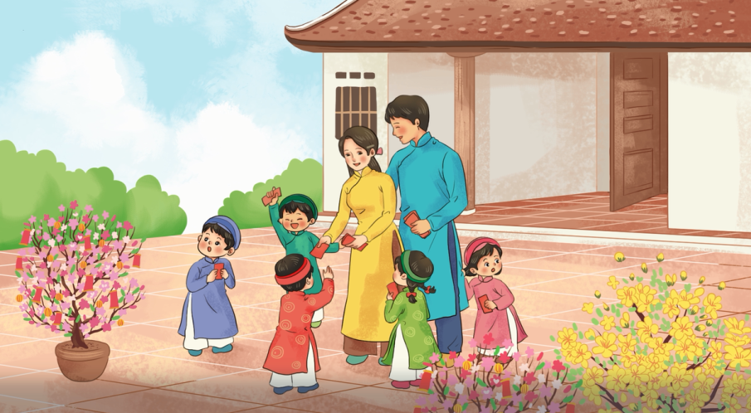
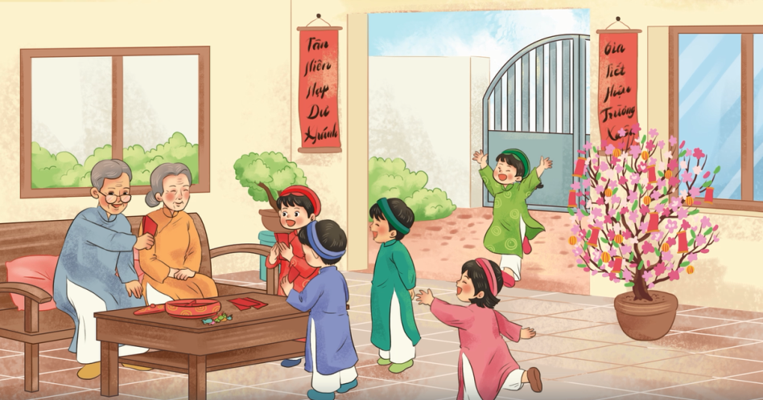

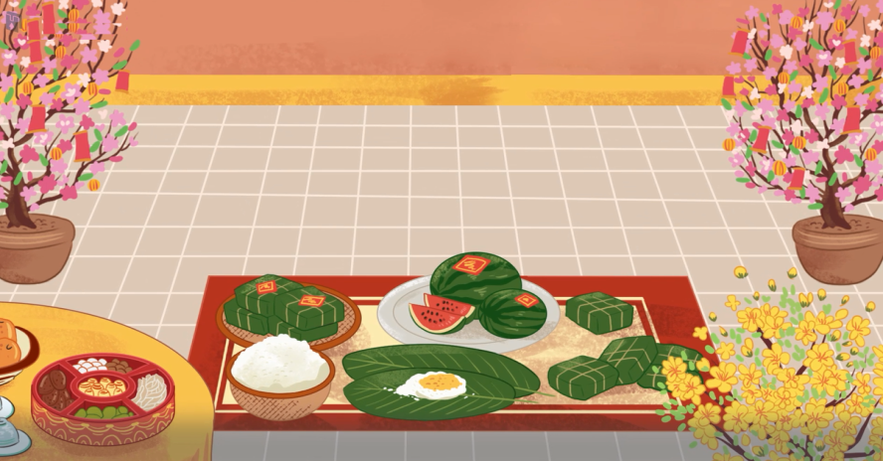
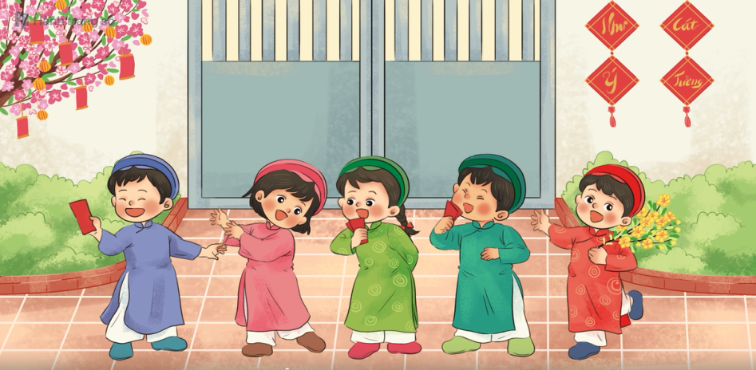



Bức tranh làm các em liên tưởng đến nội dung bài hát nào?
Notes:
2

Slide 3


Tiết 2
Ôn tập bài hát:
XÚC XẮC XÚC XẺ
Nhạc: Nguyễn Ngọc Thiện
Lời: Phỏng theo đồng dao

Slide 4
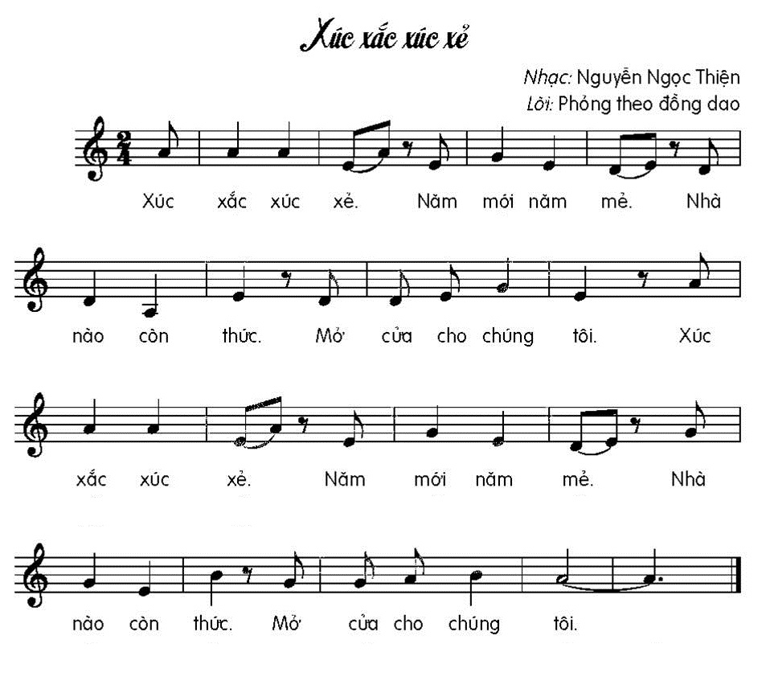
Nghe hát mẫu

Slide 5



HÁT KẾT HỢP
VẬN ĐỘNG CƠ THỂ

Slide 6




Slide 7
HÁT KẾT HỢP VẬN ĐỘNG
THEO NHỊP ĐIỆU
Notes:
7

Slide 9
Tiết 2
Ôn tập bài hát:
XÚC XẮC XÚC XẺ
Nhạc: Nguyễn Ngọc Thiện
Lời: Phỏng theo đồng dao

Slide 10
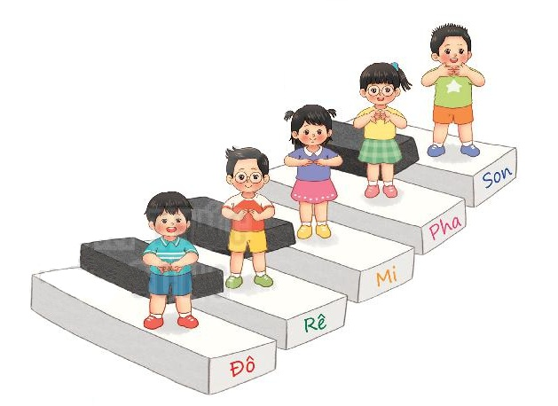

Slide 11
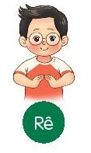




Đọc nhạc
NHỮNG NGƯỜI BẠN CỦA ĐÔ – RÊ - MI

Slide 12
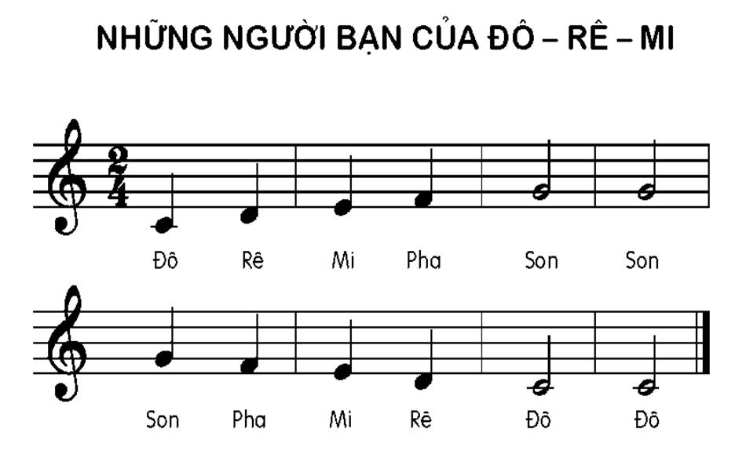
Nghe giai điệu
Nghe đọc mẫu

Slide 13
ĐỌC TỪNG CÂU
CÂU 1
Notes:
13

Slide 14
ĐỌC TỪNG CÂU
CÂU 2
Notes:
14

Slide 15
ĐỌC CẢ BÀI
Notes:
15

Slide 16

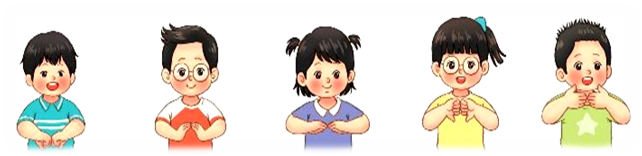
ĐỌC NHẠC
THEO KÍ HIỆU BÀN TAY

Slide 17



Slide 18
ĐỌC VỚI NHẠC ĐỆM
KẾT HỢP GÕ ĐỆM

Slide 20
Tiết 2
Ôn tập bài hát:
XÚC XẮC XÚC XẺ
Đọc nhạc:
NHỮNG NGƯỜI BẠN CỦA ĐÔ-RÊ-MI

